Slide 1

בס״ד
האם ניתן לחזות את מחירי הפריטים בשיין בהינתן מאפייניו?
מבוא למדעי הנתונים פרויקט סיום

Slide 2
בס״ד
shein
האתר של-
https://il.shein.com/?url_from=ilgooglebrandshein_sheinshein03_srsa_20190927&cid=1453018489&setid=58136788018&adid=385618370781&pf=GOOGLE&gclid=Cj0KCQiAic6eBhCoARIsANlox86aNo70rv1XXC7Ru0TAl02DWRzsykW1L3OeIfJjw1MV0hfehTeiqkMaAuDOEALw_wcB
-יבוא נתונים מהאתר תוך התחשבות בנתונים עיקריים שיכולים להיות רלוונטיים כמו צבע, סוג הבד ועוד.
מקורות הנתונים והרכשה

Slide 3
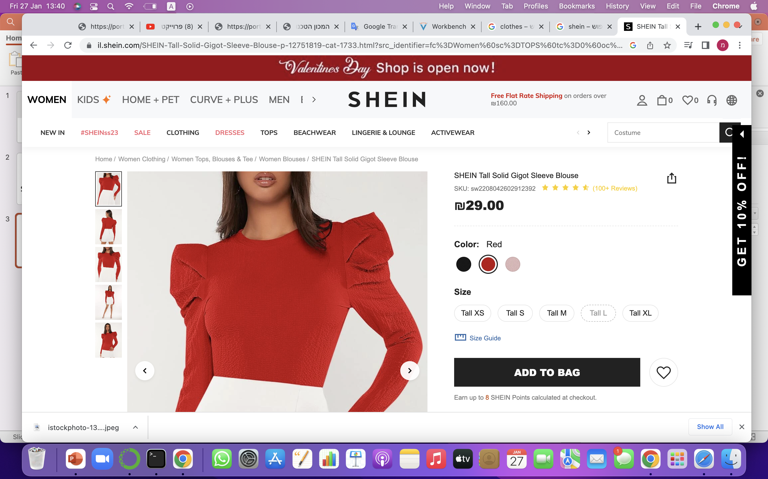
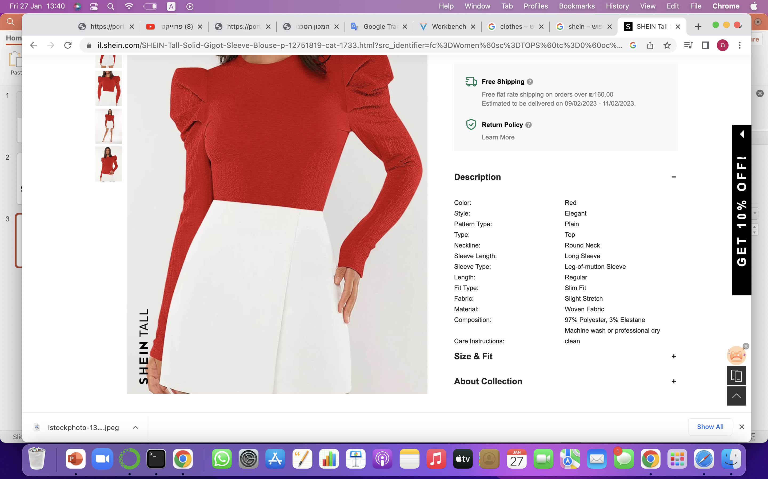
בס״ד
פריט לדוגמא

Slide 4
בס״ד
Color
Composition
Category
Price
Rating
Style
Fabric
פרמטרים לדוגמא
Type
Material

Slide 5
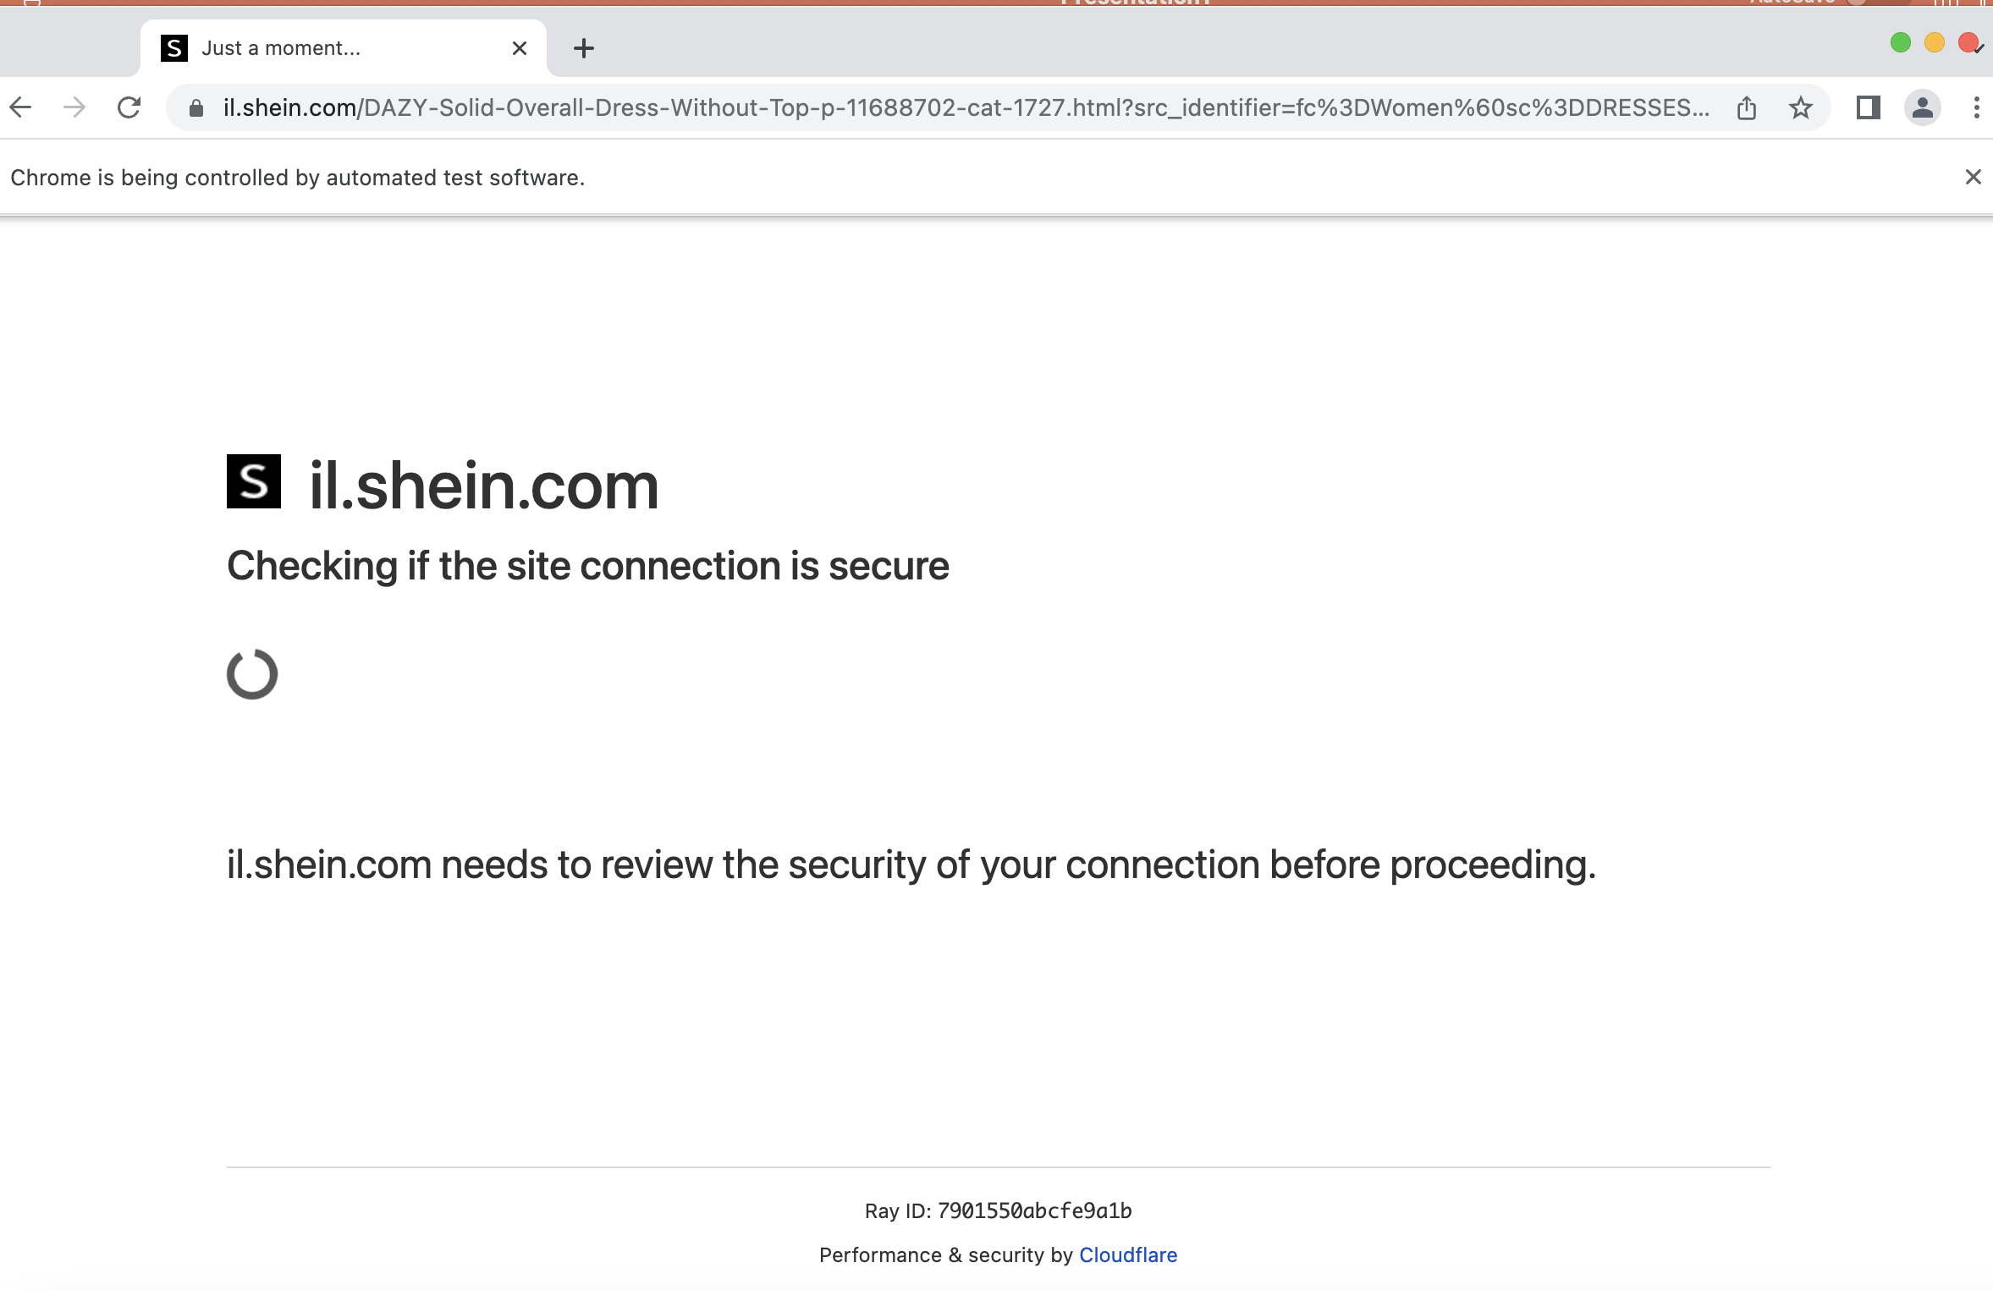
בס״ד
במהלך ניסיון ההרכשה ע״י selenium לא הצלחתי לפתוח עמודים בגלל חסימה של האתר לעשות עליו crawling וכל פעם שטענתי עמוד אחרי עמוד קיבלתי את הדף הבא -
חילוץ נתונים ע״י
selenium
הצלחתי לפתור זאת ע״י פתיחת וסגירה של עמוד
לאחר כל מוצר

Slide 6
בס״ד
יצירת Data Frame - כל שורת מייצגת פריט לבוש
מחיקת שורות כפולות
פיצול עמודות לפי הצורך – למשל פיצול עמודת ה- compisition
הפיכת עמודת המחיר ל-float
ניתוח ראשוני וטיוב

Slide 7
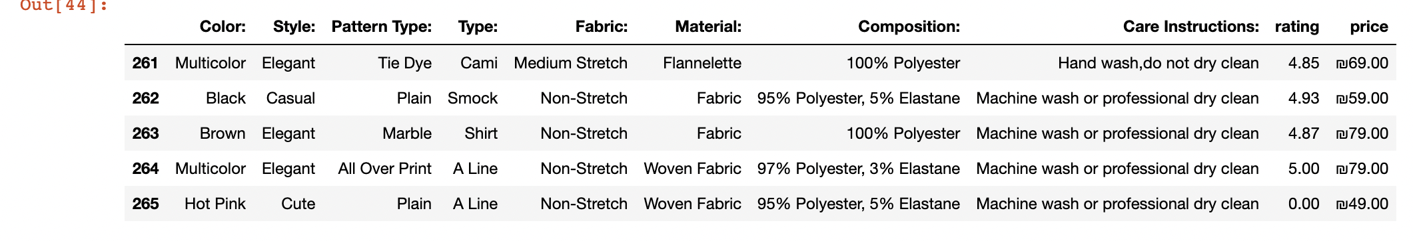
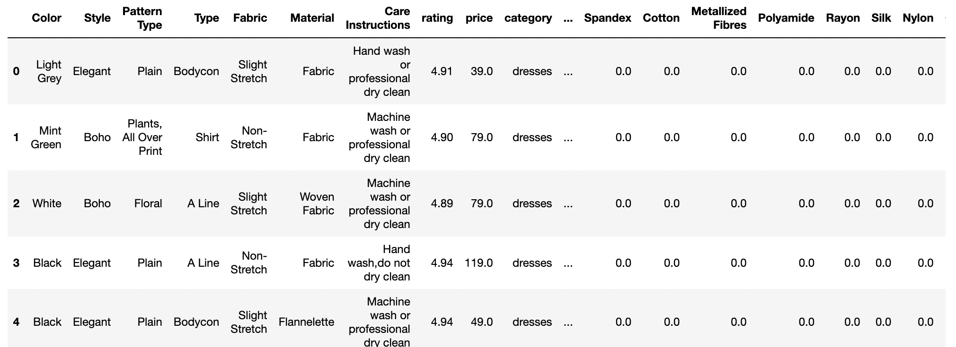
בס״ד
לפני הטיפול -
אחרי הטיפול -
טיפול בנתונים

Slide 8
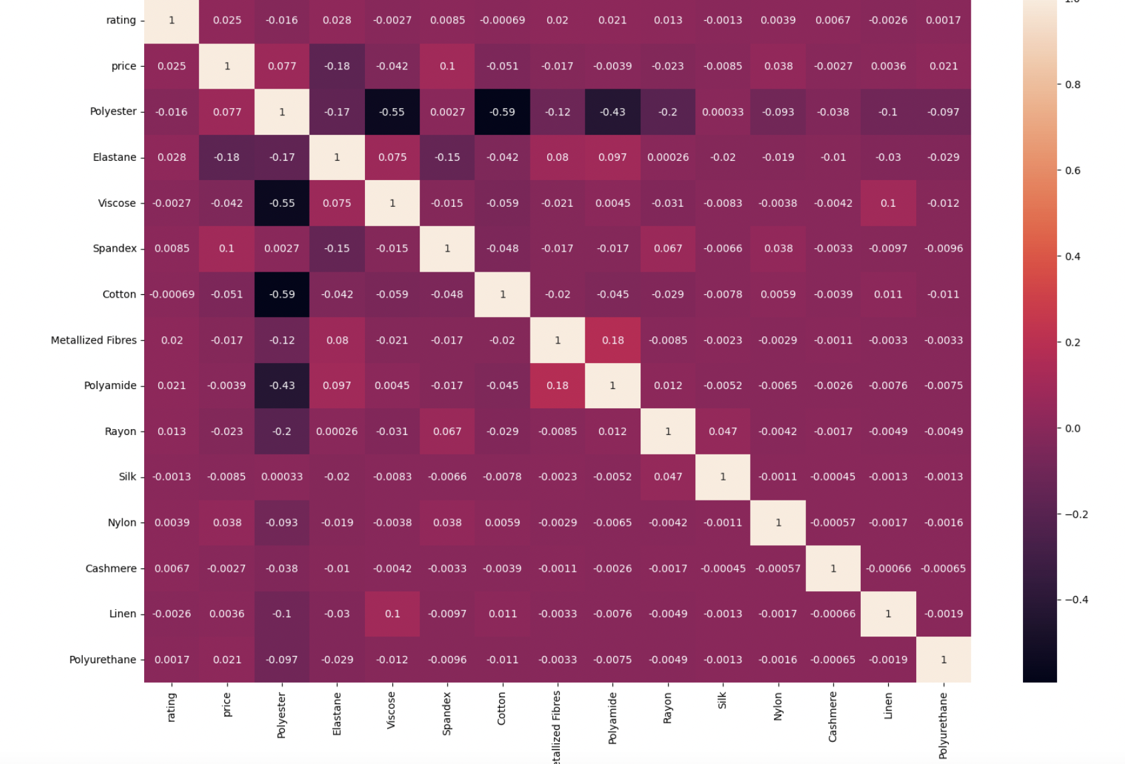
בס״ד
יצירת מפת קורלציה בין משתנים עם ערכים מספריים.
חיפוש קורלציות בין פרמטרים
EDA
ויזואליציה ו

Slide 9
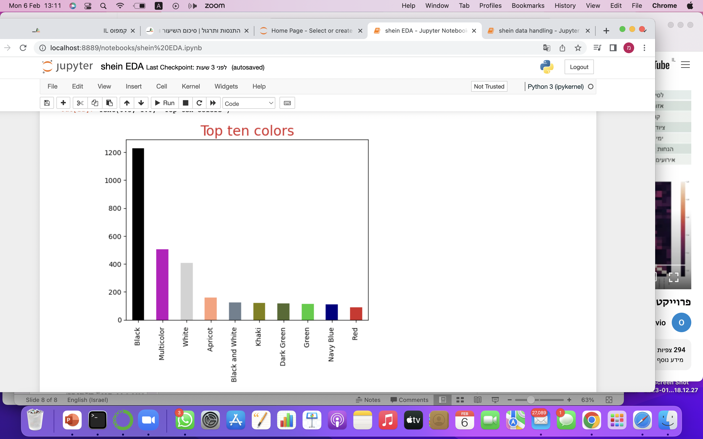
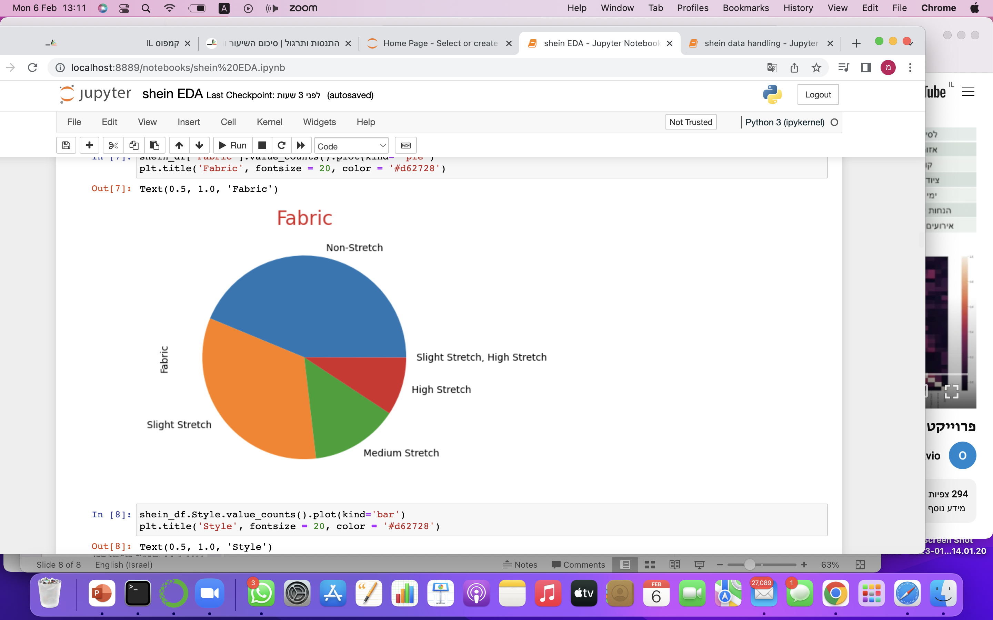
בס״ד
EDA
ויזואליציה ו

Slide 10
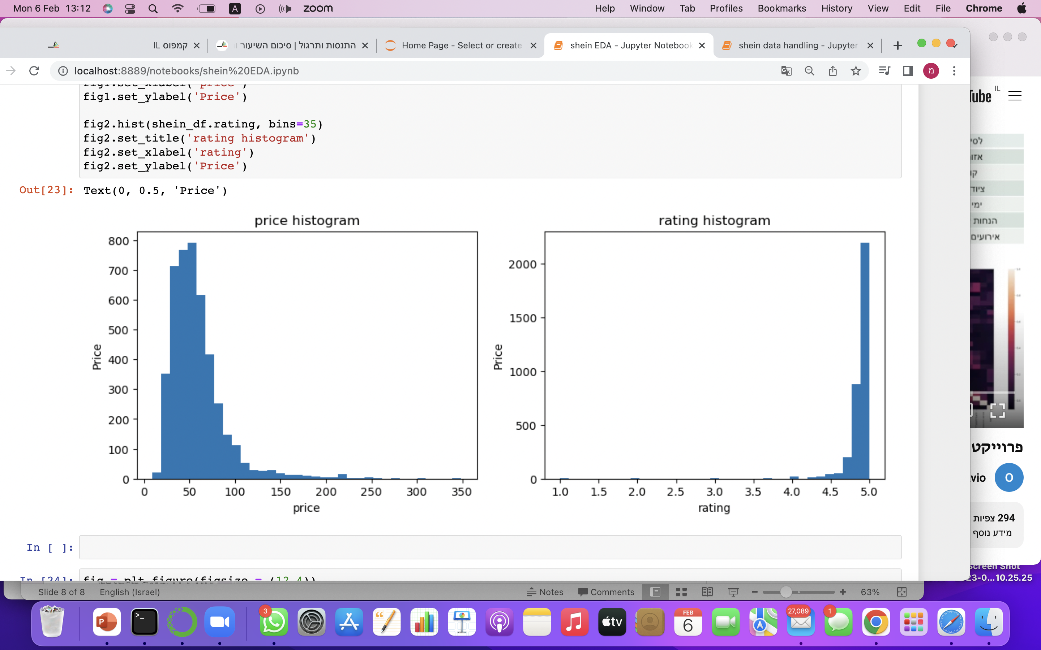
בס״ד
EDA
ויזואליציה ו

Slide 11
בס״ד
בעיית רגרסיה
Gradient Boosting regression
RandomForest Regression
SVR
KNN
Linear
regression
בחירת שיטת העבודה

Slide 12
בס״ד
RandomForest Regression
Gradient Boosting regression
SVR
KNN
Linear
regression
r2_score: #train
0.7611
r2_score: #train
0.6591
r2_score: #train
0.3700
r2_score: #train
0.5281
r2_score: #train
0.4726
בעיית רגרסיה
r2_score: #test
0.6222
r2_score: #test
0.5906
r2_score: #test
0.3787
r2_score: #test
0.4830
r2_score: #test
0.4900

Slide 13
בס״ד
RandomForest Regression
RandomForest Regression
RandomForest Regression
PCA = 30
r2_score: #train
0.7611
PCA = 25
r2_score: #train
0.7474
PCA = 20
r2_score: #train
0.7294
בעיית רגרסיה
PCA
r2_score: #test
0.6222
r2_score: #test
0.5846
r2_score: #test
0.5945

Slide 14
בס״ד
מטרת המחקר הייתה לבדוק האם ניתן לחזות את מחירי הפריטים בשיין בהינתן מאפייניו.
ניסיתי לבדוק את הבעיה ממספר זוויות וניסיתי לבנות מודלים שונים לחיזוי טוב ביותר של מחירי הפריטים
הגעתי למסקנה שהבעיה שלי היא בעיית רגרסיה.
בעזרת מודלים שונים ושיטות שונות שניסיתי לעבוד איתם הגעתי למסקנה שלא ניתן בצורה כל כך טובה להגיע למחיר פריט מדויק
אך בגלל שהמחירים בשיין מתפלגים בצורה דומה והטווח יחסית קטן (רוב הפריטים נעים בין 40-60
השאלה היא יותר שאלת ״ביזנס״ - האם לאותו אתר יתאים חיזוי עם סטייה ממוצעת של 12 ש״ח (לפי המודלים) יותר או פחות של הפריט.
סיכום

